Slide 1
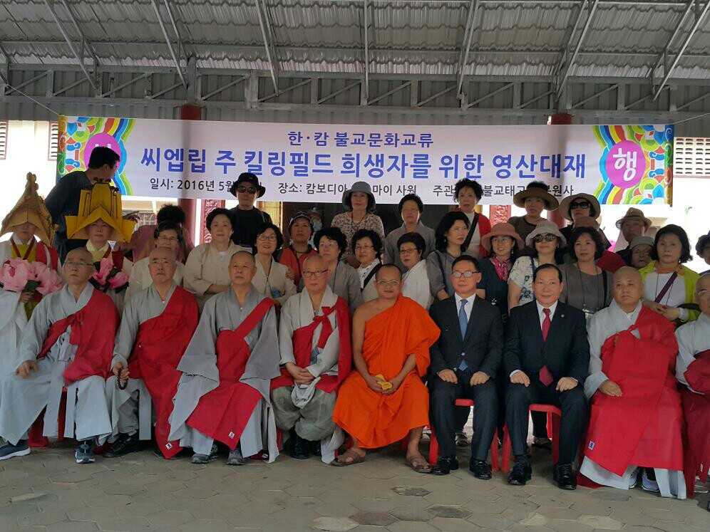
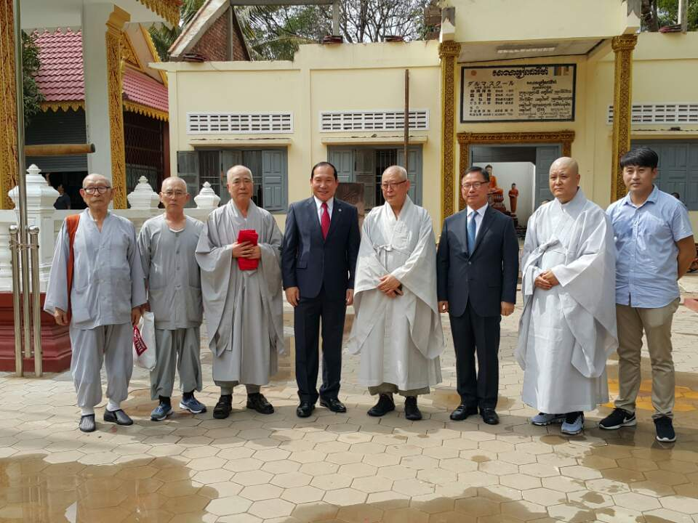
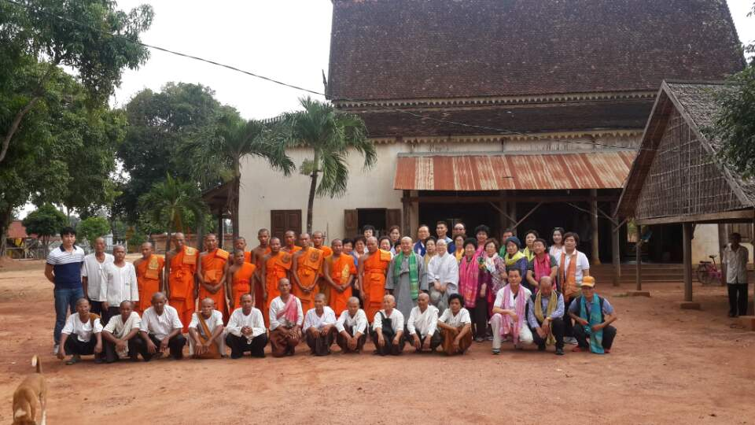
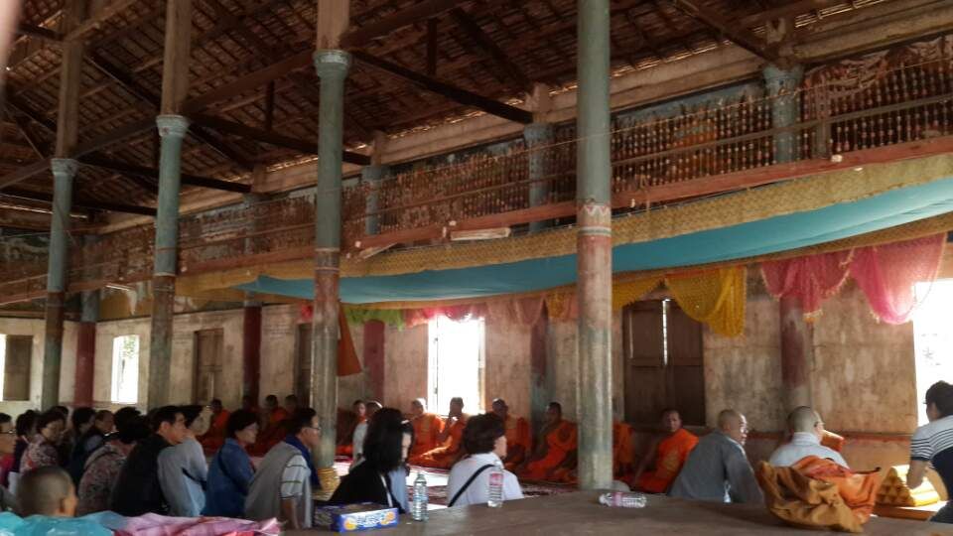
종교 =불교
현지 캄보디아 절 방문
인사->기관소개->법회, 스님미팅
1일:
공항미팅=>호텔 휴식
2일:
유적지관광=>중식=>유적지=>석식 =>호텔 휴식
3일:
절방문=>중식=>캄보디아 민속촌=>석식=>휴식
4일:
톤레삽=>중식=>왓트마이=>웨스트바라이=>실크팜=>석식=>샌딩

